Slide 1

Proiect Sincretic: TurtleBot3 Soccer Simulation
Student: POP DARIUS SORIN ANUL III IS – AIA
Universitatea Politehnica Timisoara – Facultatea de Automatica si calculatoare
Conf.dr.ing. Florin DRĂGAN, As. ing. Emil VOIŞAN

Slide 2
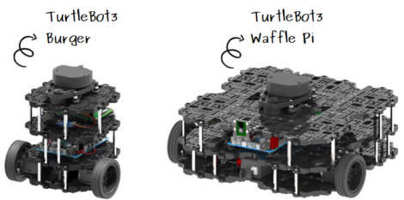
Obiectivul Proiectului
Dezvoltarea unui sistem robotic autonom care să detecteze o minge, să navigheze către ea și să marcheze un gol, utilizând TurtleBot3, ROS2 și OpenCV.

Slide 3
Tehnologiile Utilizate
Gazebo: Simulare robot.
ROS2: Comunicare și control.
OpenCV: Procesare imagini.
Python: Algoritmi de control.

Slide 4
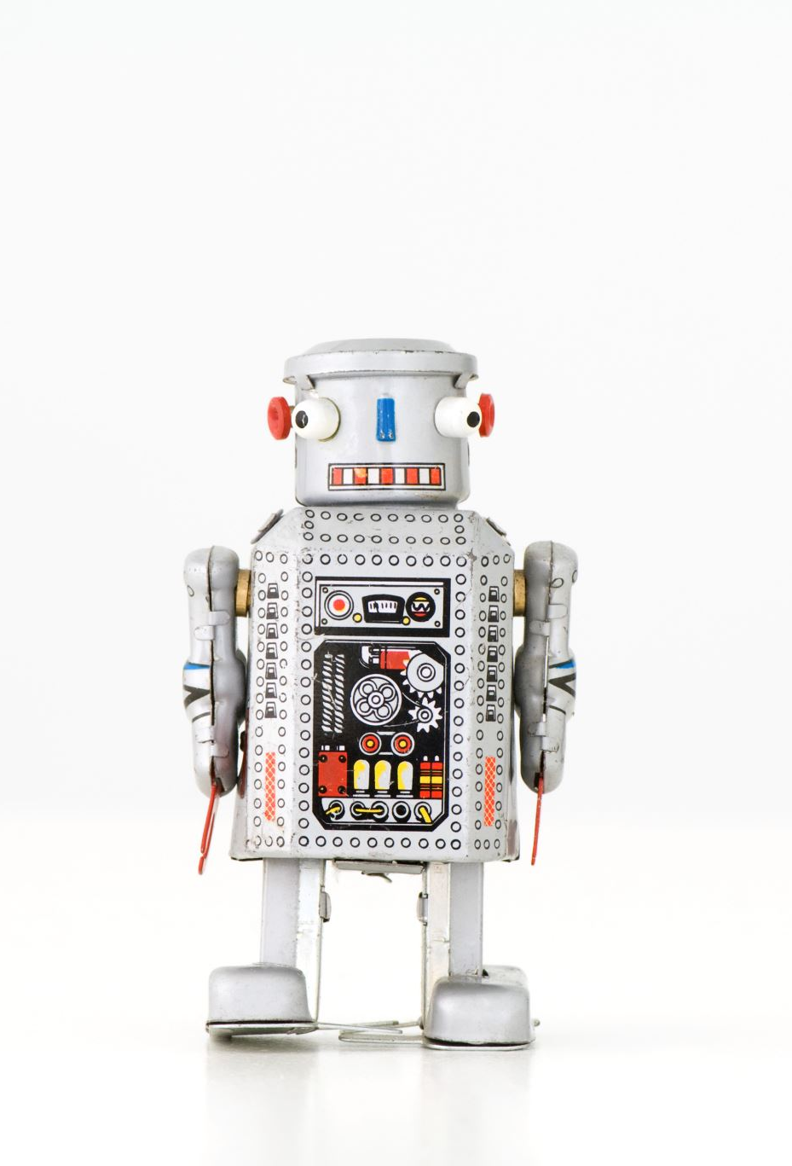
Prezentarea Robotului
TurtleBot3 este un robot mobil compact, folosit pentru cercetare și educație. Proiectul simulează un scenariu de tip „soccer robot”.
Am folosit modelul waffle_pi datorită camerei integrate

Slide 5
Structura Aplicației
Aplicația folosește noduri ROS2 pentru procesarea imaginilor, controlul mișcărilor și detectarea obiectelor. Comunicarea între noduri se face prin topicuri.

Slide 6
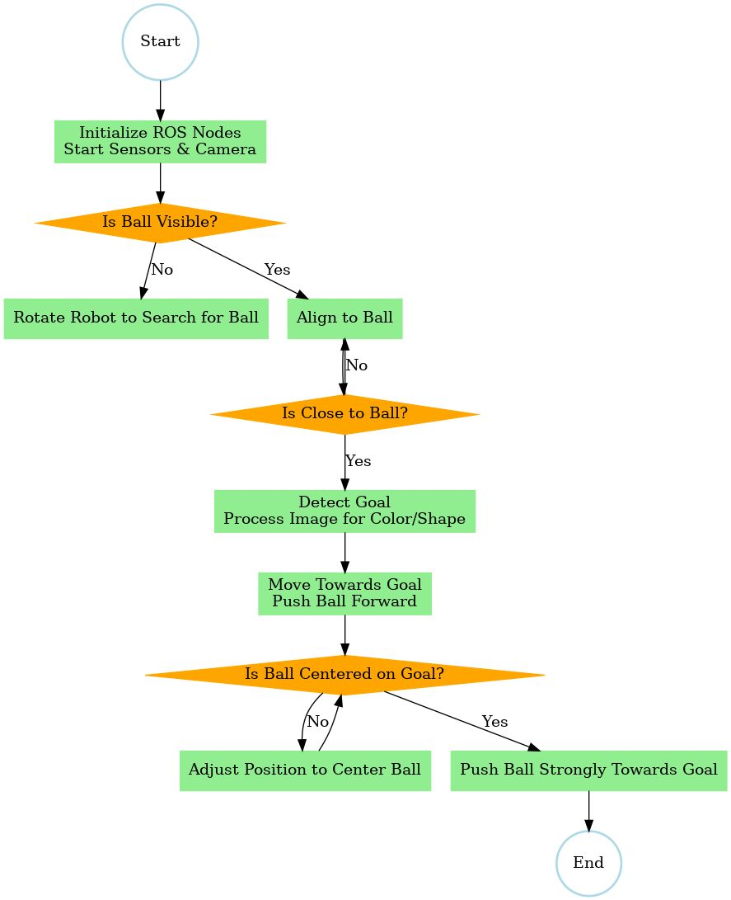
Schema Logica

Slide 7
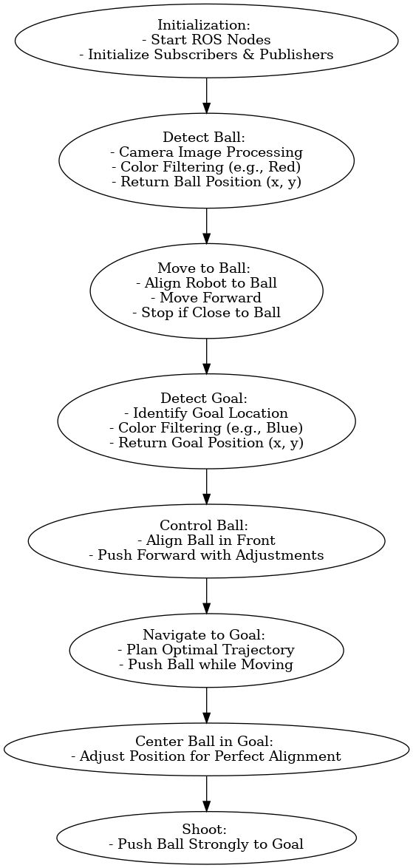
Fluxul Logic
Caută mingea
Se apropie de minge
Caută poarta
Se aliniază cu poarta
Marchează golul.

Slide 8
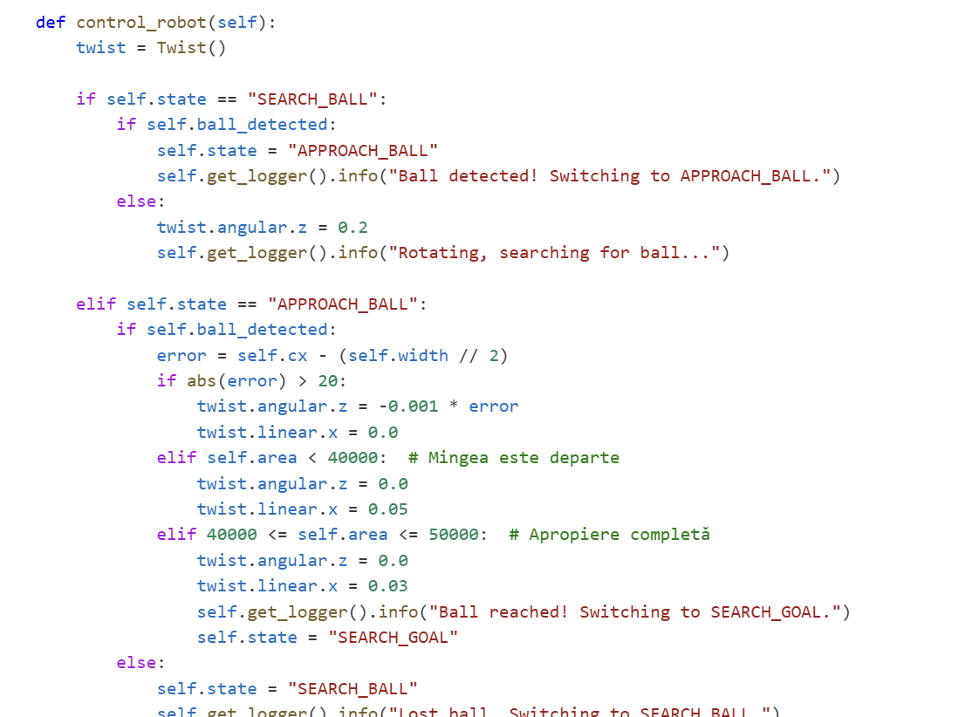
Codul Implementat

Slide 9
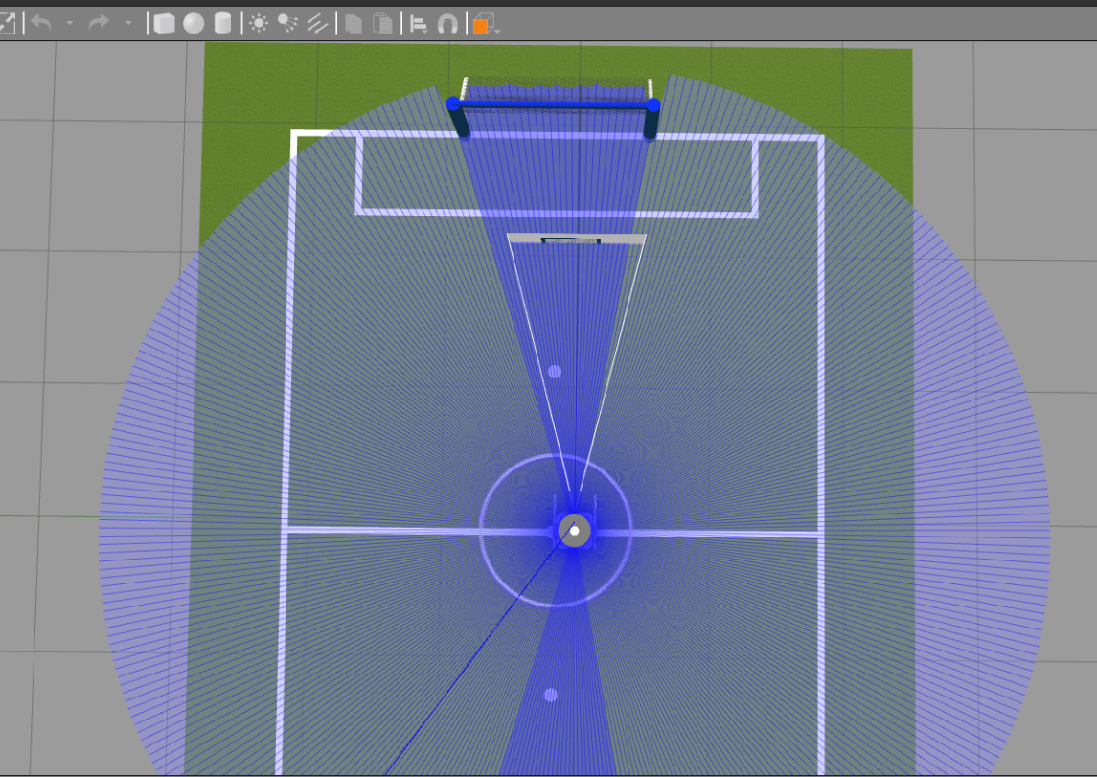
Testare și Simulare
Proiectul a fost testat complet în Gazebo.

Slide 10

Rezultate Obținute
Detectarea obiectelor este precisă
Navigația robotului este eficientă
Sarcina finală (gol) a fost realizată aproape cu succes

Slide 11
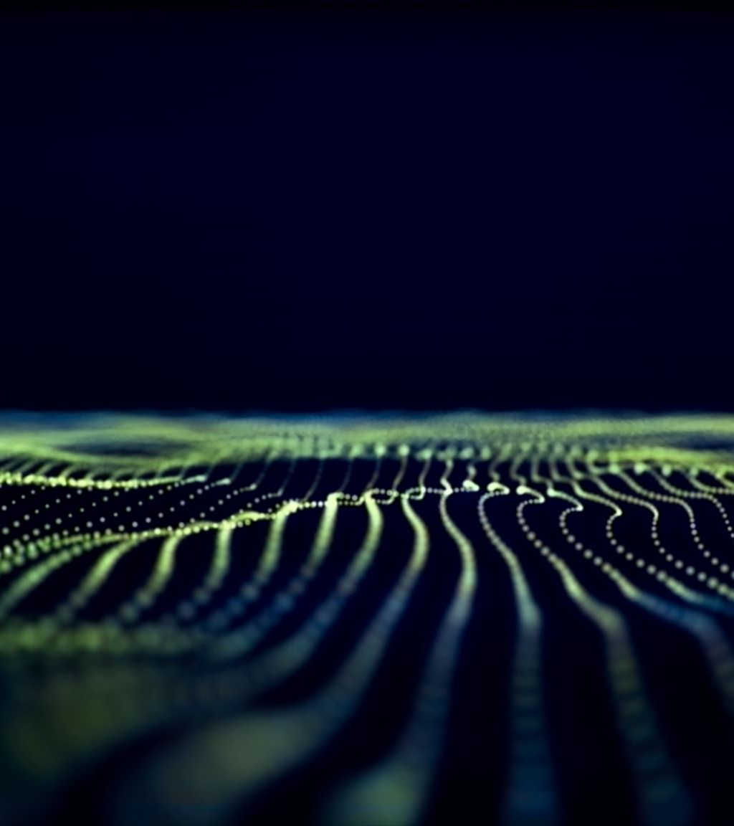
Provocări Întâmpinate
Ajustarea parametrilor HSV pentru detectare
Optimizarea mișcărilor robotului
Adăugarea terenului
Dificultatea robotului de a ghida mingea

Slide 12
Concluzie
Proiectul demonstrează utilizarea eficientă a tehnologiilor moderne. A oferit o experiență valoroasă și deschide calea pentru îmbunătățiri viitoare.

Slide 13
Mulțumiri pentru atenție!

